Slide 1
Compiler Principles
College of Computer
Sichuan University
luoyining@scu.edu.cn

Slide 2
第三章 词 法 分 析

Slide 3
词法分析的任务
从左至右逐个字符地对源程序进行扫描，产生一个个单词符号（token） 。
词法分析器(Lexical Analyzer)， 又称扫描器(Scanner)，是执行词法分析的程序。

Slide 4
Contents
►
3.1 对于词法分析器的要求
3.3 正则表达式与有穷自动机
3.2 词法分析器的设计
3.4 词法分析器的自动生成

Slide 5
词法分析器的功能
功能
输入源程序，输出单词符号（token）
单词符号是程序设计语言的基本语法单位。
关键字
标识符
常数
运算符
界符
：如 if，while，repeat，…
：表示各种名字，如变量名、函数名
：各种类型的常数，如100, 0.618
：+，-，*，/，…
：逗号、分号、括号和空白等等
单词符号的种类

Slide 6
单词符号的表示形式
单词符号的表示形式（二元式）:
（单词种别，单词符号的属性值）
单词种别表示单词的种类，它是语法分析所需要的信息。
单词种别通常用整数编码表示。
单词符号属性是指单词符号的特性或特征，属性值则是反应特性或特征的值。

Slide 7
单词种别编码方案
单词种别 | 编码
关键字 | 1
标识符 | 2
常数 | 3
运算符 | 4
界符 | 5

Slide 8
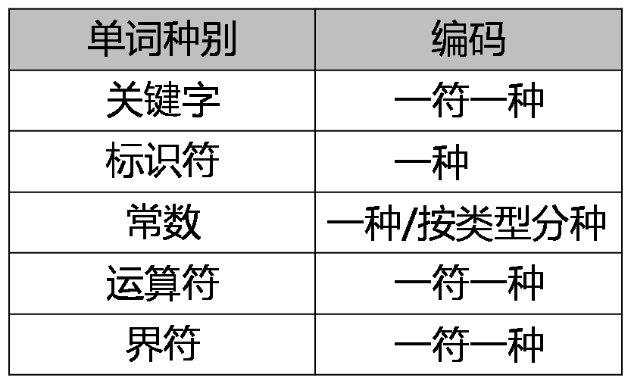
单词种别编码方案
常见编码方案

Slide 9
Tokens of TINY
Reserved Words | Special Symbols | Other
IF
THEN
ELSE
END
REPEAT
UNTIL
READ
WRITE
if
then
else
end
repeat
until
read
write
PLUS
MINUS
TIMES
OVER
EQ
LT
LPAREN
RPAREN
SEMI
ASSIGN
+
-
*
/
=
<
(
)
;
:=
NUM
ID
number
identifier

Slide 10
Tokens of TINY Defined in C
Tokens are logical entities defined as an enumerated type.
typedef enum
{
ENDFILE, ERROR,
IF, THEN, ELSE, END, REPEAT, UNTIL, READ, WRITE,
ID, NUM,
ASSIGN, EQ, LT, PLUS, MINUS, TIMES, OVER, LPARAM,
RPARAM, SEMI
} TokenType;
Appendix B: globals.h (P505 / P383)

Slide 11
Example
while (i>=j) i--;
输出单词符号
< WHILE, - >
< LPAR, - >
< ID, “i”>
< GTE, - >
< ID, “j”>
< RPAR, - >
< ID, “i”>
< DMINUS, - >
< SEMI, - >
< while, - >
< (, - >
< id, 指向i的符号表项的指针 >
< >=, - >
< id, 指向j的符号表项的指针 >
< ), - >
< id, 指向i的符号表项的指针 >
< --, - >
< ;, - >

Slide 12
单词符号的表示形式
表3.1 （P42）
单词符号 | 种别编码 | 助忆符 | 内码值
DIM | 1 | $DIM | -
IF | 2 | $IF | -
DO | 3 | $DO | -
STOP | 4 | $STOP | -
END | 5 | $END | -
标识符 | 6 | $ID | 内部字符串
常数(数) | 7 | $INT | 标准二进制形式
= | 8 | $ASSIGN | -
+ | 9 | $PLUS | -
* | 10 | $STAR | -
** | 11 | $POWER | -
， | 12 | $COMMA | -
( | 13 | $LPAR | -
) | 14 | $RPAR | -

Slide 13
词法分析器作为一个独立子程序
单词符号
源程序
词法
分析器
语法
分析器
...
符号表

Slide 14
Implementation in TINY Scanner
The Tiny scanner returns the single next token from the input on demand via a function
TokenType getToken(void);
and string value of the token is placed in the global variable tokenString,
#define MAXTOKENLEN 40
char tokenString[MAXTOKENLEN+1];
which is declared in scan.h and scan.c
( P511 / P388-389; P513-516 / P390-392;
L564, L569; L617, L674-793 )

Slide 15
Contents
3.1 对于词法分析器的要求
3.3 正则表达式与有穷自动机
3.2 词法分析器的设计
3.4 词法分析器的自动生成
►

Slide 16
3.2 词法分析器的设计
3.2.1 输入、预处理
3.2.2 单词符号的识别
3.2.3 状态转换图
3.2.4 状态转换图的实现

Slide 17
输入、预处理
1. 建立输入缓冲区，将源程序分批读入缓冲区中
2. 预处理
剔除无用的空白、跳格、回车换行符，以及注释等字符；
区分标号区、连接续行和给出句末符等
3. 将预处理结果送入扫描缓冲区
预处理子程序可作为一个子程序完成上述三个任务，并被词法分析器调用，每调用一次，它就处理出一串确定长度（如120个字符）的输入字符，并送进扫描缓冲区。

Slide 18
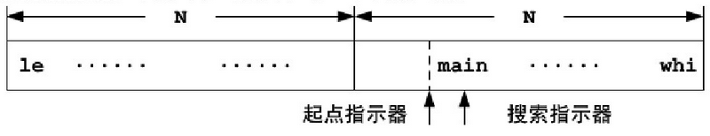
扫描缓冲区
扫描缓冲区是一个可以互补使用的一分为二的缓冲区，总长度为2N（如N=120）个字符，扫描器单词长度的要求是单词长度≤1/2扫描缓冲区长度。
设置两个指示器
起点指示器：指向当前正在识别的单词的开始位置（指向新单词的首字符）
搜索指示器：用于向前搜索以寻找单词的终点

Slide 19
词法分析器的工作原理
词法分析器调用预处理子程序，把N（如N=120）个输入字符装进扫描缓冲区的某半区，搜索指针从起点指针开始向前寻找单词的终点，
若在该半区内查找到单词的终点，便输出二元式，再把起点指针移到此处的后一个字符，继续搜索下一个单词；
如果在搜索到该半区的边缘，尚未到达单词终点，则调用预处理子程序，把后续的N个字符装进另半区，继续搜索。

Slide 20
词法分析器的结构
输入
预处理
子程序
列表
输入缓冲区
扫描器
扫描缓冲区
单词符号

Slide 21
Implementation of a TINY Scanner
没有单独的预处理
逐行读入
限制每一行的长度
/* BUFLEN = length of the input buffer for source code lines */
#define BUFLEN 256
static char lineBuf[BUFLEN]; /* holds the current line */
限制TOKEN的长度
/* MAXTOKENLEN is the maximum size of a token */
#define MAXTOKENLEN 40
/* lexeme of identifier or reserved word */
char tokenString[MAXTOKENLEN+1];

Slide 22
3.2 词法分析器的设计
3.2.1 输入、预处理
3.2.2 单词符号的识别
3.2.3 状态转换图
3.2.4 状态转换图的实现

Slide 23
单词符号的识别
标识符识别
关键字识别
常数识别
算符和界符的识别

Slide 24
标识符和关键字的识别
标识符识别
字母开头的字母数字串，后跟界符或算符
关键字识别
按标识符识别，再进行匹配

Slide 25
Implementation in TINY Scanner
/* lookup table of reserved words */
static struct
{ char* str;
TokenType tok;
} reservedWords[MAXRESERVED]
= {
{"if",IF},
{"then",THEN},
{"else",ELSE},
{"end",END},
{"repeat",REPEAT},
{"until",UNTIL},
{"read",READ},
{"write",WRITE}
};
/* lookup an identifier to see if it is a reserved word */
/* uses linear search */
static TokenType reservedLookup(char * s)
{ int i;
for (i=0;i<MAXRESERVED;i++)
if (!strcmp(s,reservedWords[i].str))
return reservedWords[i].tok;
return ID;
}

Slide 26
超前搜索(Lookahead)
single-character lookahead
xtemp=ytemp
more than single-character lookahead
buffering of input characters and marking places for backtracking
DO99I=1,10 DO99I=1.10
x | t | e | m | p | = | y | t | e | m | p
D | O | 9 | 9 | I | = | 1 | , | 1 | 0
D | O | 9 | 9 | I | = | 1 | . | 1 | 0

Slide 27
常数的识别
常数识别
算术常数
有些语言的算术常数需要超前搜索，例如FORTAN
5.EQ.M
5.E08
字符串常数

Slide 28
算符和界符的识别
算符和界符的识别
单字符算符
多字符算符的识别需要超前搜索。
:=， ++， >=

Slide 29
3.2 词法分析器的设计
3.2.1 输入、预处理
3.2.2 单词符号的识别
3.2.3 状态转换图
3.2.4 状态转换图的实现

Slide 30
状态转换图
状态转换图是设计词法分析器的有效工具。
状态转换图是一张有限方向图（包含有限个状态）。
结点 代表状态（state），用圆圈表示
箭弧 状态之间的连接（转换/transition）
初态 识别某一类字符串的开始，也称开始状态。
初态只有一个。
终态 识别出某一单词符号，也称接受状态。
至少一个终态，用双圆圈表示。
letter
1
letter
2
[other]
3
digit
[ ]表示需要回退一个字符

Slide 31
状态转换图
一个状态转换图可用于识别(或接受)一定的字符串。
识别标识符的状态转换图
letter
1
letter
2
[other]
3
digit
字母或数字
字母
其他
*
1
2
3
*表示需要回退一个字符

Slide 32
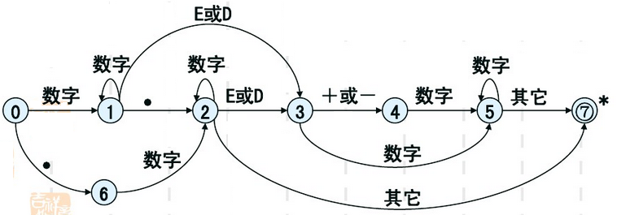
状态转换图
识别整数常数的状态转换图
识别FORTRAN实型常数的状态转换图
数字
数字
其他
*
1
2
3

Slide 33
空白
字母或数字
0
字母
非字母与数字
2
*
1
数字
数字
3
非数字
4
*
=
5
+
6
*
7
非*
8
*
.
.
.
*
9
,
10
(
11
)
12
其它
13

Slide 34
几点重要限制
几点重要限制——不必使用超前搜索
所有关键字都是保留字，不能用作标识符。
关键字作为特殊的标识符来处理；不用特殊的状态图来识别，只要查保留字表。
如果基本字、标识符和常数(或标号)之间没有确定的运算符或界符作间隔，则必须使用一个空白符作间隔。例如，
DO99K=1，10 要写成 DO 99 K=1，10

Slide 35
3.2 词法分析器的设计
3.2.1 输入、预处理
3.2.2 单词符号的识别
3.2.3 状态转换图
3.2.4 状态转换图的实现

Slide 36
基本思想
每个状态结点对应一小段程序。
状态结点
不含回路的分叉结点
包含回路的状态结点
终态结点

Slide 37
状态转换图的实现
1. 对不含回路的分叉结点，用一个CASE语句或一组IF-THEN-ELSE语句实现。
j
字母
GetChar( );
if (IsLetter( )) {…状态j的对应程序段…;}
else if (IsDigit( )) {…状态k的对应程序段…;}
else if (ch=‘/’) {…状态l的对应程序段…;}
else {…错误处理…;}
i
数字
k
/
l

Slide 38
状态转换图的实现
2. 对包含回路的状态结点，则对应一段由WHILE结构构成的程序。
字母或数字
GetChar( );
while (IsLetter( ) or IsDigit( ))
GetChar( );
…状态j的对应程序段…
其它
i
j

Slide 39
状态转换图的实现
3. 终态结点表示识别出某种单词符号，因此，对应语句为
RETURN (C，VAL)
其中，C为单词种别，VAL为单词自身值。

Slide 40
全局变量与过程 - 1
(1) ch
字符变量、存放最新读入的源程序字符
(2) strToken
字符数组，存放构成单词符号的字符串
(3) GetChar
子程序过程，把下一个字符读入到ch中
(4) GetBC
子程序过程，跳过空白符，直至ch中读入一非空白符
(5) Concat
子程序，把ch中的字符连接到strToken

Slide 41
全局变量与过程 - 2
(6) IsLetter和IsDisgital
布尔函数，判断ch中字符是否为字母和数字
(7) Reserve
整型函数，对于 strToken 中的字符串查找保留字表，若它是保留字则给出它的编码，否则回送0
(8) Retract
子程序，把搜索指针回调一个字符位置
(9) InsertId
整型函数，将strToken中的标识符插入符号表，返回符号表指针
(10) InsertConst
整型函数过程，将strToken中的常数插入常数表，返回常数表指针。

Slide 42
空白
字母或数字
0
字母
非字母与数字
2
*
1
数字
数字
3
非数字
4
*
=
5
+
6
*
7
非*
8
*
.
.
.
*
9
,
10
(
11
)
12
其它
13

Slide 43
Code - 1
int code, value;
strToken := “ ”;
GetChar(); GetBC();
if (IsLetter())
begin
while (IsLetter() or IsDigit())
begin
Concat(); GetChar();
end
Retract();
code := Reserve();
if (code = 0)
begin
value := InsertId(strToken);
return ($ID, value);
end
else
return (code, -);
end
空白
字母或数字
0
字母
非字母与数字
2
*
1

Slide 44
Code - 2
else if (IsDigit())
begin
while (IsDigit())
begin
Concat( ); GetChar( );
end
Retract();
value := InsertConst(strToken);
return($INT, value);
end
空白
0
数字
数字
3
非数字
4
*

Slide 45
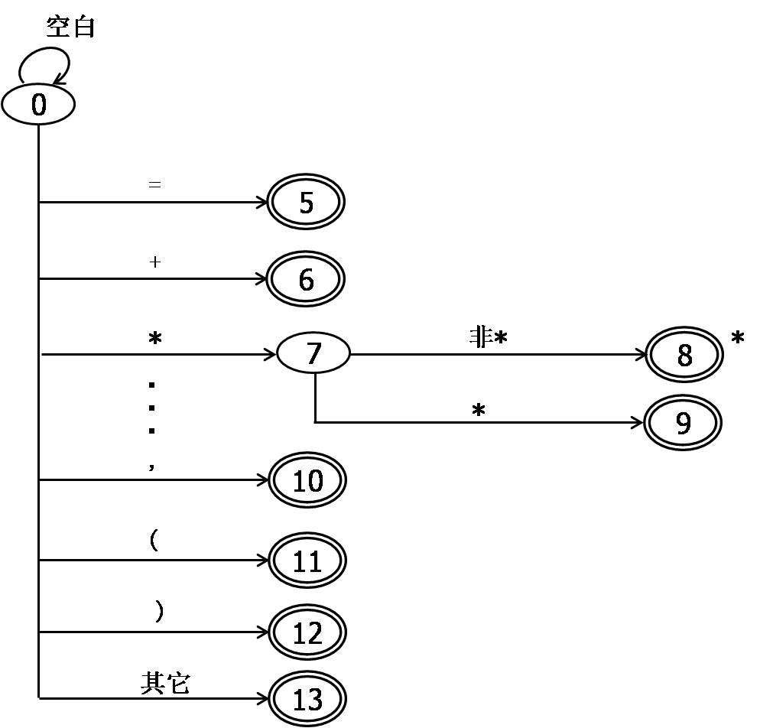
Code - 3
else if (ch =‘=’) return ($ASSIGN, -);
else if (ch =‘+’) return ($PLUS, -);
else if (ch =‘*’)
begin
GetChar();
if (ch =‘*’) return ($POWER, -);
Retract(); return ($STAR, -);
end
else if (ch =‘;’) return ($SEMICOLON, -);
else if (ch =‘(’) return ($LPAR, -);
else if (ch =‘)’) return ($RPAR, -);
else ProcError( ); /* 错误处理*/

Slide 46
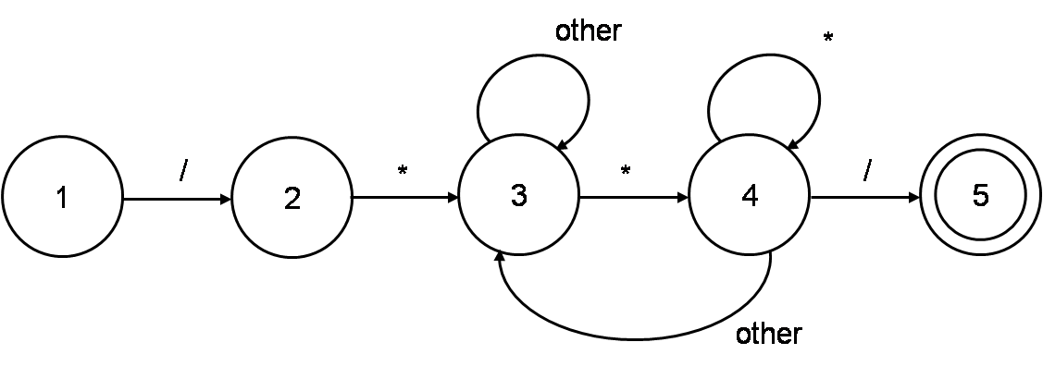
Example
A DFA of C Comments /* */

Slide 47
Ways to Translate a DFA into Code - I
letter
1
letter
2
[other]
3
digit
The code for the DFA accepting identifiers
{ starting in state 1 }
if the next character is a letter then
advance the input;
{ now in state 2 }
while the next character is a letter or a digit do advance the input; { stay in state 2 }
end while;
{ go to state 3 without advancing the input}
accept;
else
{ error or other cases }
end if;

Slide 48
Ways to Translate a DFA into Code
The Code of the DFA that accepts the C comments
{ state 1 }
if the next character is "/" then
advance the input; { state 2 }
if the next character is " * " then
advance the input; { state 3 }
done := false; { 利用done来处理涉及到状态3和4的循环}
while not done do
while the next input character is not "*" do
advance the input;
end while;
advance the input; { state 4 }
while the next input character is "*" do advance the input;
end while;
if the next input character is "/" then done := true; end if;
advance the input;
end while;
accept; { state 5 }
else { other processing }
end if;
else { other processing }
end if;
Notice
the considerable increase in complexity, and
the need to deal with the loop involving state 3 an 4 by using the Boolean variable done.

Slide 49
Ways to Translate a DFA into Code
There are two drawbacks to this method.
It is ad hoc — that is, each DFA has to be treated slightly differently, and it is difficult to state an algorithm that will translate every DFA to code in this way.
The complexity of the code increases dramatically as the number of states rises or, more specifically, as the number of different states along arbitrary paths rises.

Slide 50
Ways to Translate a DFA into Code - II
A better method is obtained by
using a variable to maintain the current state and
writing the transitions as a doubly nested case statement inside a loop, where
the first case statement tests the current state and
the nested second level tests the input character, given the state.

Slide 51
Ways to Translate a DFA into Code
The code for the DFA accepting identifiers
state := 1; { start }
while state = 1 or 2 do
case state of
1: case input character of
letter: advance the input;
state := 2;
else state := ….{ error or other };
end case;
2: case input character of
letter, digit: advance the input;
state := 2; { actually unnecessary }
else state := 3;
end case;
end case;
end while;
if state = 3 then accept else error;
letter
1
letter
2
[other]
3
digit

Slide 52
Ways to Translate a DFA into Code
The Code of the DFA that accepts the C comments
state := 1; { start }
while state = 1, 2, 3 or 4 do
case state of
1: case input character of
"/" : advance the input;
state := 2;
else state :=...{ error or other };
end case;
2: case input character of
"*": advance the input;
state := 3;
else state :=...{ error or other };
end case;
3: case input character of
"*": advance the input;
state := 4;
else advance the input; {and stay in state 3};
end case;
4: case input character of
"/": advance the input;
state := 5;
"*": advance the input;
{ and stay in state 4 }
else advance the input;
state := 3;
end case;
end case;
end while;
if state = 5 then accept else error;

Slide 53
Contents
3.1 对于词法分析器的要求
3.3 正则表达式与有穷自动机
3.2 词法分析器的设计
3.4 词法分析器的自动生成
►

Slide 54
3.3 正则表达式与有穷自动机
3.3.1 正规式与正规集
3.3.2 确定有限自动机（ DFA ）
3.3.3 非确定有限自动机（NFA）
3.3.4 正规文法与有限自动机的等价性
3.3.5 正规式与有限自动机的等价性
3.3.6 确定有限自动机的化简

Slide 55
基本概念(P25 - 2.3)
设∑是一个有穷字母表（字符集），
其中每个元素称为一个字符（或符号，symbol）。
∑上的字(也叫字符串)是指由∑中的字符所构成的一个有穷序列，
不包含任何字符的序列称为空字，记为ε，
用∑*表示∑上的所有字的全体，包含空字ε。
Example
∑={a, b}
∑*= { ε,a, b, aa, ab, ba, bb, aaa, … }

Slide 56
二进制数的集合
{ 0, 1, 00, 01, 10, 11, 000, … }
C语言的单词集合
{
if, then, else, for, while,…
+, -, *, /, %, &,… ,, ;, /*, …
1, 2, 3, 0.5, … , ‘a’, ‘1’, “Hello”, …
x, y, nSum, nAve, func1, …
}
单词集合中包含的字符有一定的范围：字母表∑
单词集合是无穷集合。但是结构单纯，可以按一定的规则构造出来。
这样的集合称为正则集合（正规集），相应的语言称为正则语言。
可以使用正则表达式（正规式）对正则语言进行表示和描述。
正则表达式是描述、构造特定单词集合（正则语言）的结构的公式。

Slide 57
Regular expressions
Basic regular expressions
Regular expressions operations

Slide 58
Basic Regular Expressions
基本正则表达式包括字母表中的单个字符，以及ε和Φ。
a， L(a) = { a }
ε， L(ε) = { ε }
Φ， L(Φ) = { }
Note the difference between { ε } and { }
空串 空集

Slide 59
Regular Expression Operations
(1) 选择运算/或运算 (Choice) |
(2) 连结运算/连接运算 (Concatenation) ·
(3) 重复运算/闭包运算 (Repetition or closure) *

Slide 60
Choice Among Alternatives
If r and s are regular expressions, then r|s is a regular expression.
L(r|s)=L(r)UL(s)
L(a|b)=L(a)UL(b)={a}U{b}={a, b}
L(a|ε)= {a, ε}
Choice can be extended to more than one alternative.
0|1|2|3|4|5|6|7|8|9
a|b|…|z

Slide 61
Concatenation
If r and s are regular expression, the rs is their concatenation.
L(rs)=L(r)L(s)
The concatenation operation for set（P25-2.3）
AB={ ab | a∈A, b∈B }
if S1={aa,c}, S2={a, cc}, then
S1S2 = {aaa, aacc, ca, ccc}
L((a|b)c)=L(a|b)L(c)={a,b}{c}={ac,bc}
Concatenation can also be extended to more than two regular expressions.

Slide 62
Repetition
The repetition operation of a regular expression, called (Kleene) closure, is written r*, where r is a regular expression.
r*
r的任意有限次连结
Example a*
ε, a, aa, aaa,…
L(r*)=L(r)*

Slide 63
Repetition
The repetition operation for set （P26-2.3）
S*= S⁰ U S¹ U S² US³ U …
= {ε} U S U SS U SSS U …
L((a|cc)*)
=L(a|cc)*
={a,cc}*
={ ε, a, cc, aa, acc, cca, cccc,
aaa, aacc, acca, acccc, ccaa, ccacc, cccca, cccccc,
… }
S⁺=SS*，S⁺是S的正则闭包

Slide 64
Precedence of Operation
优先级
repetition * > concatenation > choice |
Example
a|bc* is interpreted as a|(b(c*))
Parentheses is used to indicate a different precedence.

Slide 65
Definition of Regular Expression
A regular expression is one of the following:
A basic regular expression, a single legal character a from alphabet ∑, or meta-character ε or Φ.
L(a)={ a }, L(ε)={ε}, L(Φ)={ }
The form r|s, where r and s are regular expressions.
L(r|s)=L(r)UL(s)
The form rs, where r and s are regular expressions.
L(rs)=L(r)L(s)
The form r*, where r is a regular expression.
L(r*)=L(r)*
The form (r), where r is a regular expression.
L((r))=L(r)
Parentheses are used to adjust the precedence of the operations.

Slide 66
正规式和正规集的定义（P46-3.3.1）
对给定的字母表Σ
(1) ε 和∅都是Σ上的正规式，它们所表示的正规集为{ε}和∅;
(2) 任何a∈Σ，a是Σ上的正规式，它所表示的正规集为{a} ;
(3) 假定e₁和e₂都是Σ上的正规式，它们所表示的正规集为L(e₁)和L(e₂)，则
① (e₁|e₂)为正规式，它所表示的正规集为L(e₁)∪L(e₂)，
② (e₁.e₂)为正规式，它所表示的正规集为L(e₁)L(e₂)，
③ (e₁)*为正规式，它所表示的正规集为(L(e₁))*。
仅由有限次使用上述三步骤而定义的表达式才是Σ上的正规式。
仅由这些正规式表示的字集才是Σ上的正规集。

Slide 67
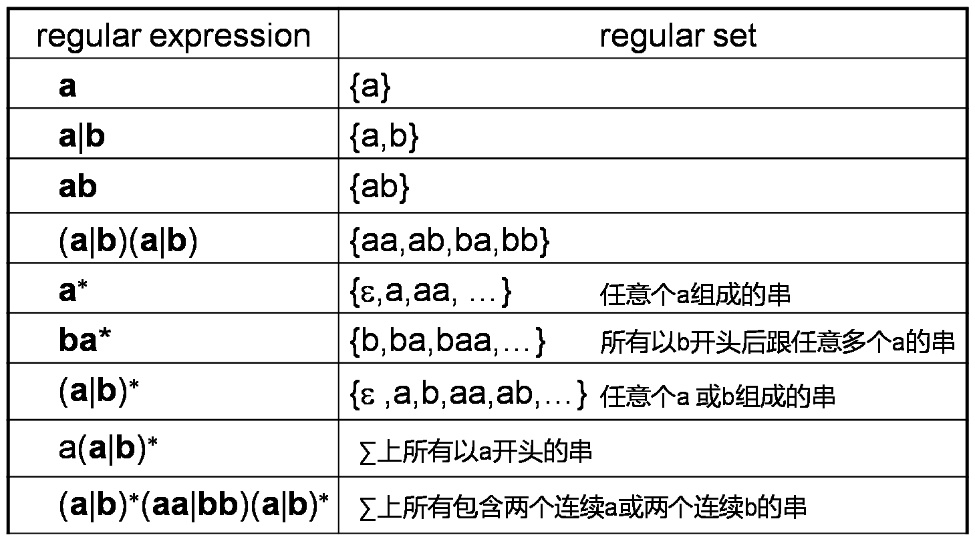
Example
令∑={a, b}

Slide 68
Example
∑={ a,b,c }
Consider the set of all strings over this alphabet that contain exactly one b.
(a|c)* b (a|c)*

Slide 69
Example
∑={ a,b,c }
Consider the set of all strings that contain at most one b.
(a|c)* | (a|c)*b(a|c)* (a|c)*(b|ε) (a|c)*
The same language may be generated by many different regular expressions.
若两个正规式所表示的正规集相同，则称这两个正规式等价。例如，
b(ab)*=(ba)*b (a*b*)*=(a|b)*

Slide 70
正规式等价
b(ab)*=(ba)*b
L(b(ab)*)
= L(b)L((ab)*)
= L(b) (L(ab))*
= L(b) (L(a)L(b))*
={b} {ab}*
= {b} {ε, ab, abab, ababab, …}
= {b, bab, babab, bababab, …}
L( (ba)*b)
= L((ba)*) L(b)
= (L(ba))*L(b)
= (L(b)L(a))* L(b)
= {ba}* {b}
= {ε, ba, baba, bababa, …} {b}
= {b, bab, babab, bababab, …}
∵ L(b(ab)*)= L( (ba)*b) ∴b(ab)*=(ba)*b

Slide 71
正规式等价
对正规式，下列等价关系成立
e₁|e₂ = e₂|e₁ 交换律
e₁ |(e₂|e₃) = (e₁|e₂)|e₃ 结合律
e₁(e₂e₃) = (e₁e₂)e₃ 结合律
e₁(e₂|e₃) = e₁e₂|e₁e₃ 分配律
(e₂|e₃)e₁ = e₂e₁|e₃e₁ 分配律
eε = εe = e
e₁e₂ ≠ e₂e₁
L(e₁|e₂)
= L(e₁ ) U L(e₂)
= L(e₂ ) U L(e₁)
= L(e₂|e₁)

Slide 72
Example
∑={ a,b }
Consider the set of strings consists of a single b surrounded by the same number of a’s.
S = {b, aba, aabaa,aaabaaa,……} = { a^{n}ba^{n} | n≧0}
This set can not be described by a regular expression.
a*ba*
Not all sets of strings can be generated by regular expressions.
regular set
nonregular set

Slide 73
3.3 正则表达式与有穷自动机
3.3.1 正规式与正规集
3.3.2 确定有限自动机（ DFA ）
3.3.3 非确定有限自动机（NFA）
3.3.4 正规文法与有限自动机的等价性
3.3.5 正规式与有限自动机的等价性
3.3.6 确定有限自动机的化简

Slide 74
定义
一个确定有限自动机（DFA, deterministic finite automation）M是一个五元式
M=(S, Σ, f, S₀, F),
其中
1. S: 有穷状态集，
2. Σ: 输入字母表(有穷)，
3. f: 状态转换函数，是一个从S×Σ→S的单值部分映射，f(s, a)=s’表示：当现行状态为s，输入字符为a时，将状态转换到下一状态s’。我们把s’称为s的一个后继状态。
4. S₀∈S，是唯一的初态；
5. F⊆S: 终态集(可空)。
DFA的确定性表现在映射S×Σ→S是一个单值函数。

Slide 75
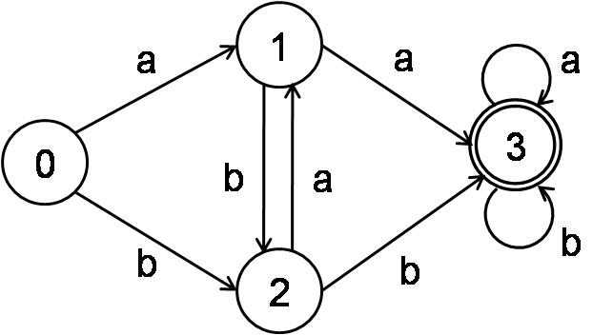
Example
DFA M=({0，1，2，3}，{a，b}，f，0，{3})，
其中， f 定义如下：
f(0，a)=1 f(0，b)=2
f(1，a)=3 f(1，b)=2
f(2，a)=1 f(2，b)=3
f(3，a)=3 f(3，b)=3
对应状态转换矩阵
一个DFA也可表示成一张（确定的）状态转换图。
状态 | a | b
0 | 1 | 2
1 | 3 | 2
2 | 1 | 3
3 | 3 | 3

Slide 76
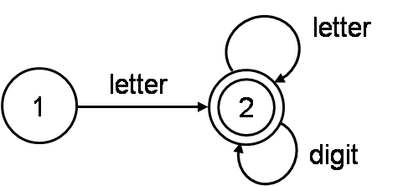
DFA与状态转换图
假定DFA M含有m个状态和n个输入字符，则相应的状态转换图
含有m个状态结点，
每个结点顶多含有n条箭弧射出，
且每条箭弧用Σ上的不同的输入字符来作标记。

Slide 77
可识别串/可识别字
对于Σ*中的任何字α，若存在一条从初态到某一终态的道路，且这条路上所有弧上的标记符连接成的字等于α，则称α为DFA M所识别（接收）。
DFA M所识别的字的全体记为L(M)。
∑上所有包含两个连续a或两个连续b的串
(a|b)∗(aa|bb)(a|b)∗

Slide 78
定理
如果一个DFA M的输入字母表为∑，则称M是∑上的一个DFA。
可以证明：Σ上的字集V⊆Σ*是正规集，当且仅当存在上的DFA M，使得V＝L(M)。

Slide 79
3.3 正则表达式与有穷自动机
3.3.1 正规式与正规集
3.3.2 确定有限自动机（ DFA ）
3.3.3 非确定有限自动机（NFA）
3.3.4 正规文法与有限自动机的等价性
3.3.5 正规式与有限自动机的等价性
3.3.6 确定有限自动机的化简

Slide 80
DFA的确定性表现在映射 f: S×Σ→S是一个单值函数。
如果 f 是一个多值函数，则得到非确定有限自动机NFA（nondeterministic finite automation）的概念。

Slide 81
定义
一个非确定有限自动机(NFA) M是一个五元式
M=(S, Σ, f, S₀, F)，
其中：
1. S: 有穷状态集；
2. Σ: 输入字母表(有穷)；
3. f: 状态转换函数，为S×Σ*→2^{S}的部分映射(非单值)；
4. S₀⊆S，是非空的初态集；
5. F⊆S: 终态集(可空)。

Slide 82
NFA与状态转换图
一个含有m个状态和n个输入字符的NFA可表示成状态转换图。
该图含有m个状态结点，
每个结点可射出若干条箭弧与别的结点相连接，
每条弧用∑*中的一个字（不一定要不同的字且可以是空字）作标记（输入字），
整张图至少含有一个初态结点以及若干个（可以是0个）终态结点，
某些结点既可以是初态结点也可以是终态结点。

Slide 83
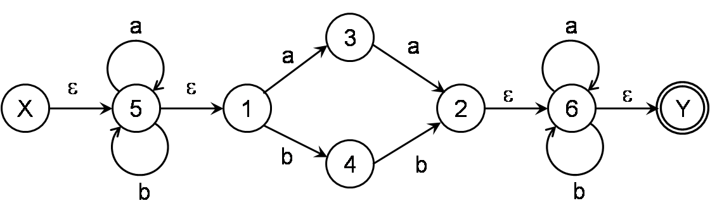
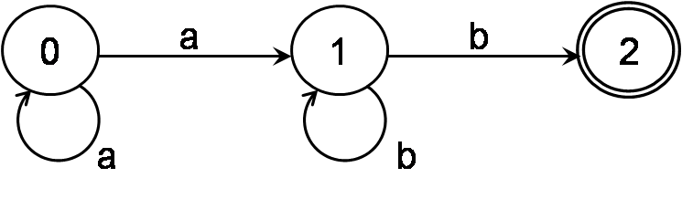
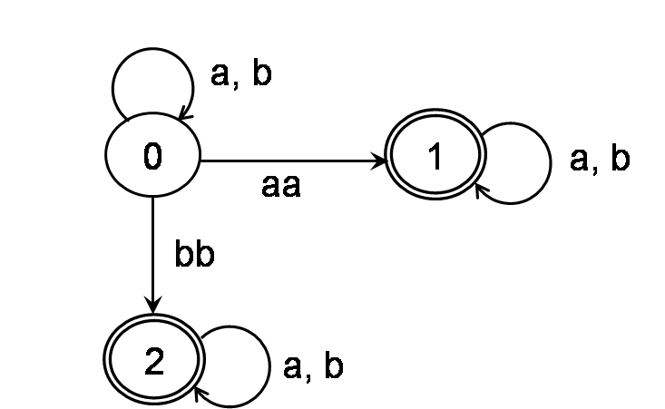
NFA与DFA的区别
DFA是NFA的特例。

Slide 84
可识别串/可识别字
对于∑*中的任何一个字α，若存在一条从某一初态结点到某一终态结点的通路，且这条通路上所有弧的标记字依序连接成的字等于α，则称α可为NFA M所识别（读出或接受）。
若M的某些结点既是初态结又是终态结，或者存在一条从某个初态结点到某个终态结点的ε的通路，那么空字可为M接受。
{a^{m}b^{n} | m，n≥1}

Slide 85
可识别串/可识别字
∑上所有包含两个连续a或两个连续b的串
(a|b)∗(aa|bb)(a|b)∗

Slide 86
自动机等价
定义
对于任何两个有限自动机M和M’，如果L(M)=L(M’)，则称M与M’等价。
NFA与DFA的等价性定理
对于每个NFA M，存在一个DFA M’，使得 L(M)=L(M’)。即DFA与NFA描述能力相同。

Slide 87
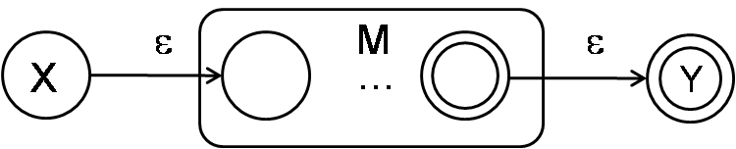
证明（将NFA转换为DFA）
1. 假定NFA M=<S, Σ, δ, S₀, F>，对M的状态转换图进行以下改造：
(1) 引进新的初态结点X和终态结点Y，X,Y∉S，从X到S₀中任意状态结点连一条ε箭弧， 从F中任意状态结点连一条ε箭弧到Y。

Slide 88
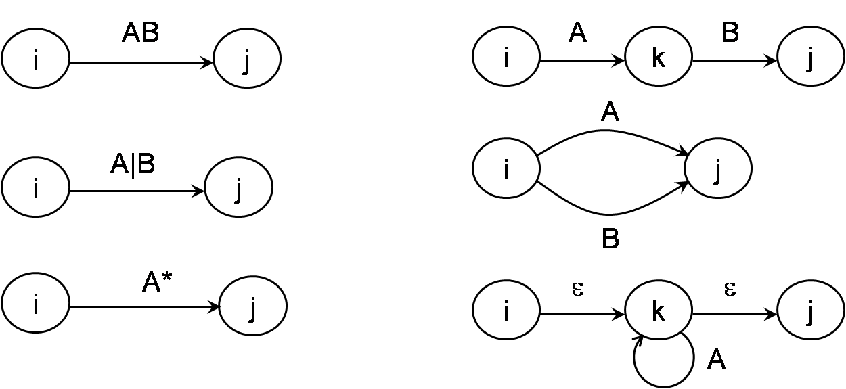
NFA M → NFA M’
(2) 对M的状态转换图按以下规则进行替换，其中k是新引入的状态。
重复上述替换规则，直到图中每条弧只标记为Σ上的一个字符或ε，得到NFA M’，显然L(M’)=L(M)。

Slide 89
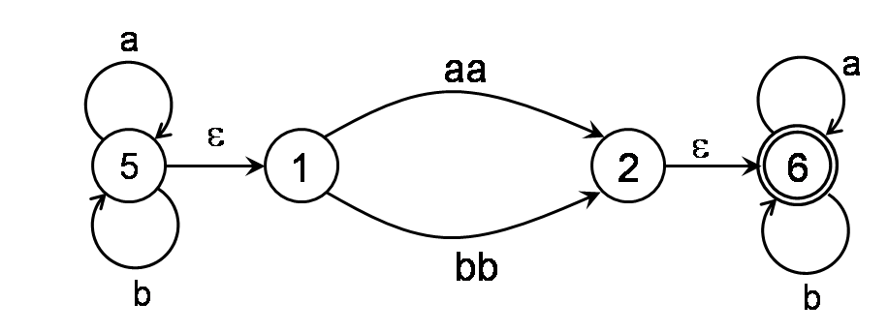
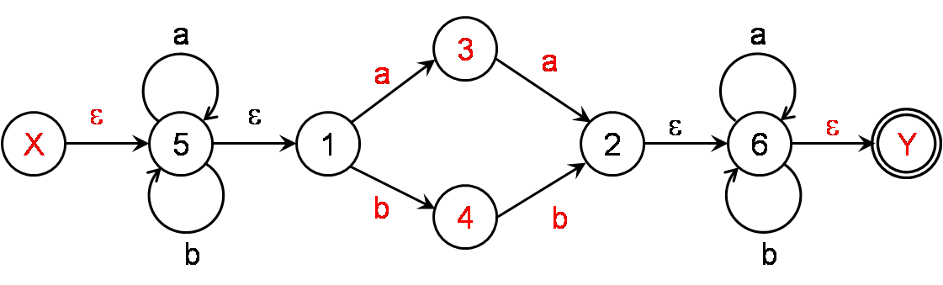
NFA M → NFA M’
例 识别所有包含两个连续a或两个连续b的串

Slide 90
子集构造法（subset construction）
2. 把上述NFA确定化（转换为DFA）——采用子集法
子集构造法的基本思想
把DFA中的每一个状态对应NFA中的一组状态。
即
由于NFA中的 f 是多值函数，所以在读入一个输入符号后可能到达的状态是一个集合，
子集构造法就是用DFA的单个状态来记录该状态集合。

Slide 91
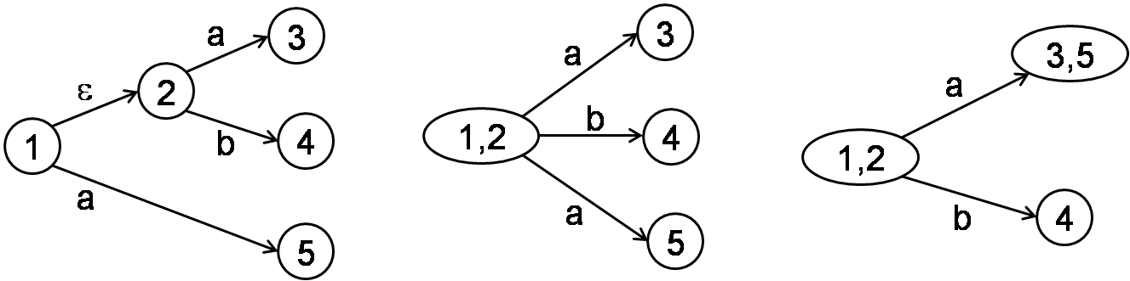
需要解决的问题
1. ε的合并
2. 状态合并

Slide 92
相关运算
① ε-闭包 ε-closure(I)
假设 I 是M’的状态集的子集，定义I的ε-闭包ε-closure(I)为:
a) 若s∈I，则s∈ε-closure(I)；
b) 若s∈I，则从s出发经过任意条ε弧而能到达的任何状态s’都属于ε-closure(I)
即 ε-closure(I)=I U {s’|从某个s∈I出发经过任意条ε弧能到达s’}
② 设a是Σ中的一个字符，定义
I_{a}= ε-closure(J)
其中，J为I中的某个状态出发经过一条a弧而到达的状态集合。
包含了两步计算：
1. J=go（I，a）
2. I_{a}= ε-closure(J)

Slide 93
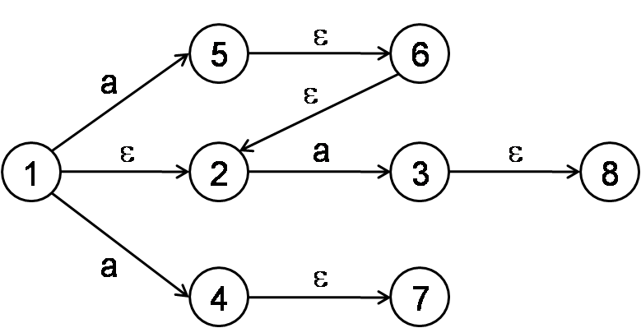
Example
I={1}
计算I的ε 闭包
ε-closure(I)={1，2}
计算 {1，2} 经过字符a所能到达的状态集合J
J={ 5，4，3 }
计算J的ε 闭包I_{a}
I_{a}= ε-closure({5，4，3})
= { 5，4，3，6，2，7，8 }

Slide 94
构造状态转换表
假设∑= {a₁, … ,a_{k}} ,针对M’构造如下的状态转换表:
a. 该表有k+1列，置该表的首行首列为ε-closure({X})，其中X为初始状态；
b. 一般而言，如果某一行的第一列的状态子集已经确定，例如记为I，那么，置该行的i+1列为Iai(i=1…k)；
c. 检査该行上的所有状态子集，看它们是否已经在表的第一列中出现,将未曾出现者依次重新填入到后面空行的第一列;
d. 重复上述过程，直到出现在i+1列( i=1…k)上的所有状态子集均已在第一列上出现;
e. 由于M’的状态子集的个数是有限的，所以上述过程必定在有限步内终止。
I | I_{a1} | … | I_{ak}
ε-Closure({X})

Slide 95
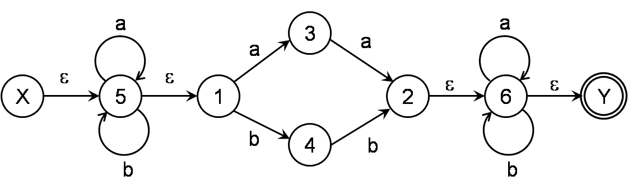
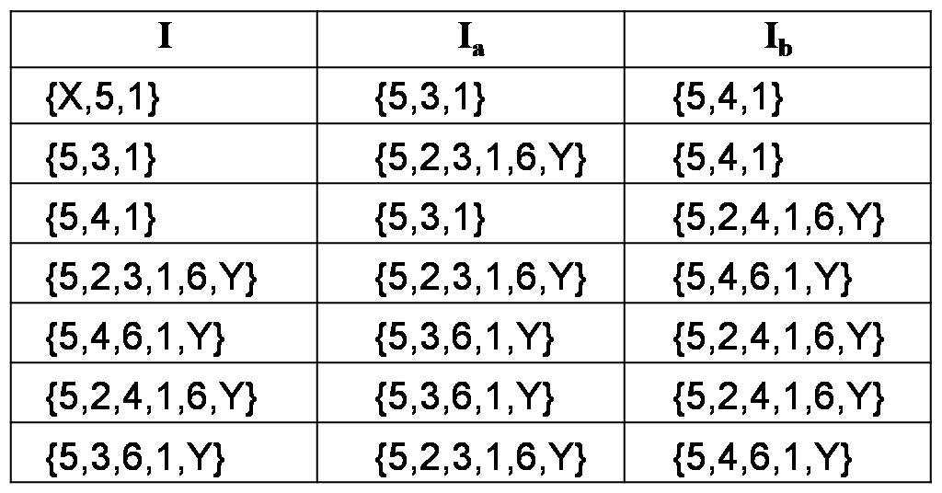
Example
初始状态的ε 闭包：ε-closure({X})

Slide 96
Example
现在把这张表看成一个状态转换矩阵，把其中的每个子集看成一个状态。
这张表唯一刻划了一个确定的有限自动机M，它的初态是ε-closure({X}) ，终态是含有原终态Y的子集。
不难看出，这个DFA M与M’等价。

Slide 97
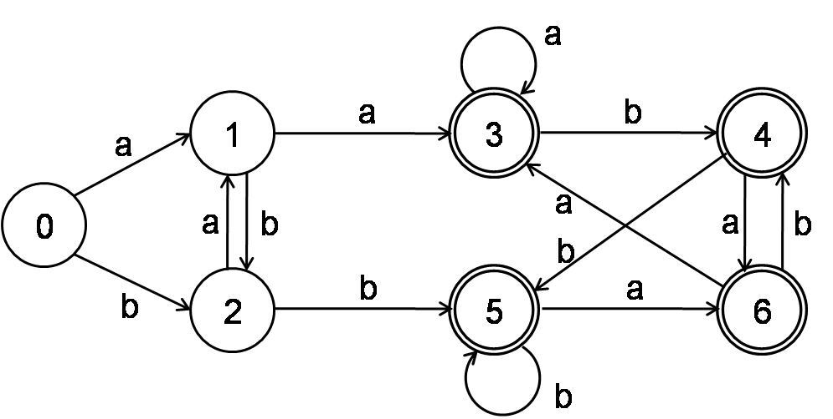
Example
I | a | b
0 | 1 | 2
1 | 3 | 2
2 | 1 | 5
3 | 3 | 4
4 | 6 | 5
5 | 6 | 5
6 | 3 | 4

Slide 98
3.3 正则表达式与有穷自动机
3.3.1 正规式与正规集
3.3.2 确定有限自动机（ DFA ）
3.3.3 非确定有限自动机（NFA）
3.3.4 正规文法与有限自动机的等价性
3.3.5 正规式与有限自动机的等价性
3.3.6 确定有限自动机的化简

Slide 99
3.3 正则表达式与有穷自动机
3.3.1 正规式与正规集
3.3.2 确定有限自动机（ DFA ）
3.3.3 非确定有限自动机（NFA）
3.3.4 正规文法与有限自动机的等价性
3.3.5 正规式与有限自动机的等价性
3.3.6 确定有限自动机的化简

Slide 100
定义
对于正规文法G和有限自动机M，如果L(G)＝L(M)，则称G和M是等价的。

Slide 101
定理
1. 对每一个右线性正规文法G或左线性正规文法G， 都存在一个有限自动机(FA) M，使得L(M)＝L(G)。
2.对每一个FA M，都存在一个右线性正规文法G_{R}和左线性正规文法G_{L}，使得L(M)＝L(G_{R})＝L(G_{L})。

Slide 102
定理1的证明
定理1
对每一个右线性正规文法G或左线性正规文法G， 都存在一个有限自动机(FA) M，使得L(M)＝L(G)。
(1) 对每一个右线性正规文法G，都构造一个有限自动机（FA）M，使得L(M)＝L(G)。
(2) 对每一个左线性正规文法G，都构造一个有限自动机（FA）M，使得L(M)＝L(G)。

Slide 103
右线性文法 → NFA
(1) 设右线性正规文法G=<V_{T}, V_{N}, S, P >。
将V_{N}中的每一非终结符号视为状态符号，并增加一个新的终结状态符号f，f∉V_{N}。
令M=<V_{N}∪{f}, V_{T}, δ, S, {f}>，δ由以下规则定义：
(a) 若P中有产生式A→a，其中A∈V_{N}，a∈V_{T}∪{ε}，则令δ(A,a)=f。
(b) 若P中有产生式A→aB，其中A∈V_{N}，a∈V_{T}∪{ε}，则令δ(A,a)=B。
若有产生式：
A→aA₁|…|aA_{k} （不包括A→a），
则令δ(A,a)={A₁,…,A_{k}}。
显然，上述M是一个NFA。

Slide 104
说明
对于右线性文法G，在S⇒⁺ w的最左推导过程中：
利用A→aB一次就相当于在M中从状态A经过标记为a的箭弧到达状态B（包括a=ε的情形）;
在推导的最后，利用A→a一次则相当于在M中从状态A经过标记为a的箭弧到达终结状态f（包括a=ε的情形）。
综上，在正规文法G中，S⇒⁺ w的充要条件是：
在M中，从状态S到状态f有一条通路，其上所有箭弧的标记符号依次连接起来恰好等于w，即w∈L(G)当且仅当w∈L(M)，故L(G)＝L(M)。

Slide 105
Example
构造与下列文法等价的FA
S → 0A
A → 1B | 0
B → 0A
FA M = < {S, A, B, f}, {0, 1}, δ, S, {f} >

Slide 106
左线性文法 → NFA
(2) 设左线性正规文法G=<V_{T}, V_{N}, S, P>。
将V_{N}中的每一符号视为状态符号，并增加一个初始状态符号q₀，q₀∉V_{N}。
将文法G的开始符号S看成终结状态。
∑= V_{T} 。
令M=<V_{N}∪{q₀}, V_{T}, δ, q₀, {S}>，δ由以下规则定义：
(a) 若P中有产生式A→a，其中A∈V_{N}，a∈V_{T}∪{ε}，则令δ(q₀,a)=A 。
(b) 若P中有产生式A→Ba，其中A∈V_{N}，a∈V_{T}∪{ε}，则令δ(B,a)=A。
与(1)类似，可以证明L(G)＝L(M)。

Slide 107
Example
将下列文法转换为FA
A → A1∣B1
B → B0∣0
构造NFA M = <{q₀, A, B}, {0, 1}, δ, q₀, {A}>，
其中， δ由以下规则定义：
δ(A, 1)＝A
δ(B, 1)＝A
δ(B, 0)＝B
δ(q₀, 0)＝B
δ(q₀, 1)＝φ
δ(A, 0)＝φ
0
1
q₀
0
B
1
A

Slide 108
定理2的证明
定理2
对每一个FA M，都存在一个右线性正规文法G_{R}和左线性正规文法G_{L}，使得L(M)＝L(G_{R})＝L(G_{L})。
(1) 对每一个DFA M，都构造一个右线性正规文法G_{R}，使得L(M)＝L(G_{R})。
(2) 对每一个DFA M，都构造一个左线性正规文法G_{L}，使得L(M)＝L(G_{L})。

Slide 109
DFA →右线性文法
设DFA M=<S, Σ, δ, s₀, F>，
构造G_{R}=<Σ, S, s₀, P>，其中P的定义如下：
若δ(A,a)=B， 其中a∈Σ及A,B∈S，
(a) 当B∉F时，令A → aB，
(b) 当B∈F时，令A → aB|a，
(c) 若s₀∈F，添加一条规则s₀ → ε 。
若s₀∈F，即s₀=F，在上述G_{R}中添加新的非终结符s₀′，(s₀′∉S)和产生式s₀′→s₀|ε，并用s₀′代替s₀作开始符号。

Slide 110
说明
若s₀∉F，对w∈Σ*，设w=a₁…a_{k}，其中a_{i}∈Σ (i=1,…k)。
若s₀ ⇒⁺ w，则存在一个最左推导：
s₀⇒a₁A₁⇒a₁a₂A₂⇒…⇒a₁…a_{i}A_{i}
⇒a₁…a_{i+1}A_{i+1}⇒…⇒a₁…a_{k}
因而，在M中有一条从s₀出发依次经过A₁，…，A_{k-1}到达终态的通路，该通路上所有箭弧的标记依次为a₁,…,a_{k}。反之亦然。
所以，w∈L(G_{R})当且仅当w∈L(M)。
若s₀∈F，因为δ(s₀, ε)=s₀，所以ε∈L(M)。但ε不属于上面构造的G_{R}所产生的语言L(G_{R})，即L(G_{R})=L(M)-{ε}。
所以，在上述G_{R}中添加s₀′→s₀|ε，并用s₀′代替s₀作开始符号。
这样修正G_{R}后得到的文法G_{R}′仍是右线性正规文法，并且L(G_{R}′)=L(M)。

Slide 111
Example
设DFA M=< {S,A}, {a,b}, δ, S, {A} >，其中
δ(S,a)=A, δ(A,a)=A, δ(A,b)=A
与M等价的右线性文法为
S → aA
A → aA | bA | a | b

Slide 112
DFA→左线性文法
类似于DFA→右线性文法，从DFA M出发可构造左线性文法G_{L}，使得L(G_{L})=L(M)。
设DFA M=<S, Σ, δ, s₀, F>，
1. F中只有一个终态f，且s₀∉F，
令G_{L}=<Σ, S, f, P>，对任意δ(A,a)=B，
① 若A不是初态，则B→Aa；
② 若A是初态，且A没有箭弧射入，则B→a；
③ 若A是初态，且A有箭弧射入，则B→Aa|a；
2. F中只有一个终态f，且s₀∈F，则添加新的非终结符X和一条新产生式X→ε，并用X代替f作开始符号。
3. F中有多个终态

Slide 113
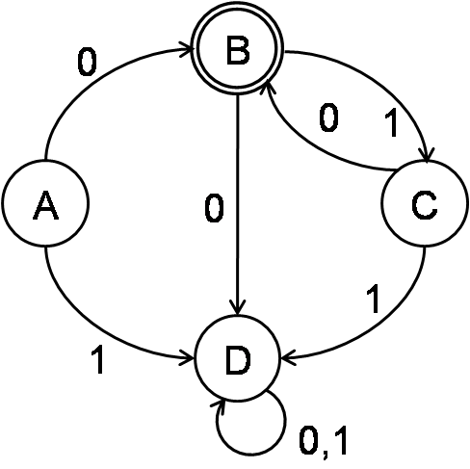
Example
设DFA M = < {A, B, C, D}, {0, 1}, δ, A, {B} >。
M的状态转换图如图所示。
不难发现， L(M) = 0(10)*。

Slide 114
Example
1. DFA → G_{R}
G_{R} = < {0, 1}, {A, B, C, D}, A, P >，
其中P由下列产生式组成：
A → 0 | 0B | 1D
B → 0D | 1C
C → 0 | 0B | 1D
D → 0D | 1D
显然，L(G_{R}) = L(M) = 0(10)*。

Slide 115
Example
2. DFA → G_{L}
G_{L} = < {0, 1}, {B, C, D}, B, P >，
其中P由下列产生式组成：
B → 0 | C0
C → B1
D → 1 | C1 | D0 | D1 | B0

Slide 116
Example
2. G_{R} → NFA
A → 0 | 0B | 1D
B → 0D | 1C
C → 0 | 0B | 1D
D → 0D | 1D
M = < {A, B, C, D, f}, {0, 1}, δ, A, {f} >，
M的状态转换图：
B
0
0
1
A
0
f
0
C
0
1
1
D
0,1

Slide 117
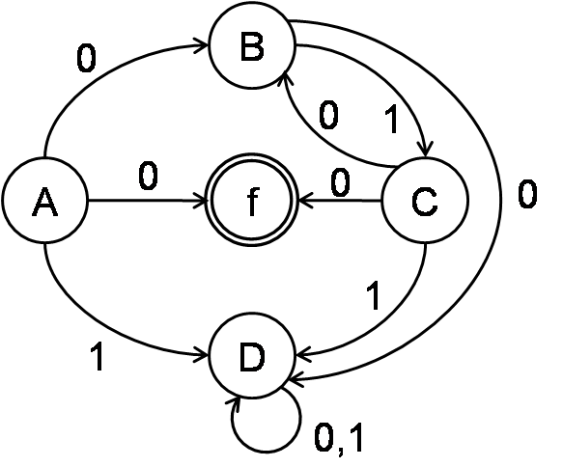
Example
3. NFA → G_{L}
G_{L} = < {0, 1}, {B, C, D, f}, f, P′ >，
其中P′由下列产生式组成：
f → 0 | C0
C → B1
B → 0 | C0
D → 1 | C1 | D0 | D1 | B0
易证 L(G_{L}) = L(M)。

Slide 118
3.3.3, 3.3.4, 3.3.5
正则表达式
有穷自动机（NFA和DFA）
正则文法
在接收语言的能力上是等价的。

Slide 119
3.3 正则表达式与有穷自动机
3.3.1 正规式与正规集
3.3.2 确定有限自动机（ DFA ）
3.3.3 非确定有限自动机（NFA）
3.3.4 正规文法与有限自动机的等价性
3.3.5 正规式与有限自动机的等价性
3.3.6 确定有限自动机的化简

Slide 120
定理
1. 对任何FA M，都存在一个正规式r，使得L(r)=L(M)。
（正规式r与有穷自动机M等价）
2. 对任何正规式r，都存在一个FA M，使得L(M)=L(r)。
（有穷自动机M与正规式r等价）

Slide 121
证明1
定理1
对任何FA M，都存在一个正规式r，使得L(r)=L(M)。
把证明过程转换为构造过程
对Σ上任一NFA M，构造一个Σ上的正规式r，使得L(r)=L(M)。
拓广状态转换图的概念，令每条弧可用一个正规式作标记。

Slide 122
由NFA构造正规式r
① 在M的状态转换图上
添加两个状态X和Y，
从X用ε弧连接到M的所有初态结点，
从M的所有终态结点用ε弧连接到Y，
从而形成一个新的NFA，记为M’，
它只有一个初态X和一个终态Y，显然L(M)=L(M’)；
② 反复使用替换规则，逐步消去M’中的结点，直到只剩下X和Y为止。
③ 最后，X到Y的弧上的标记即为所构造的正规式r。
L(r)=L(M)=L(M’)

Slide 123
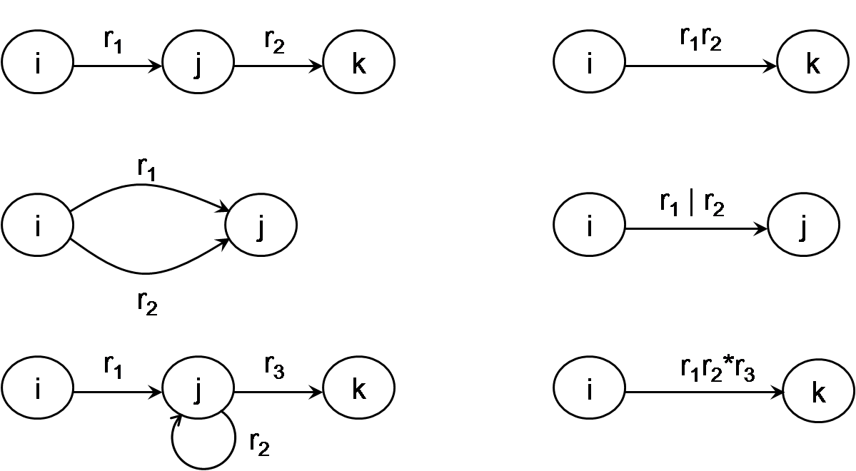
替换规则

Slide 124
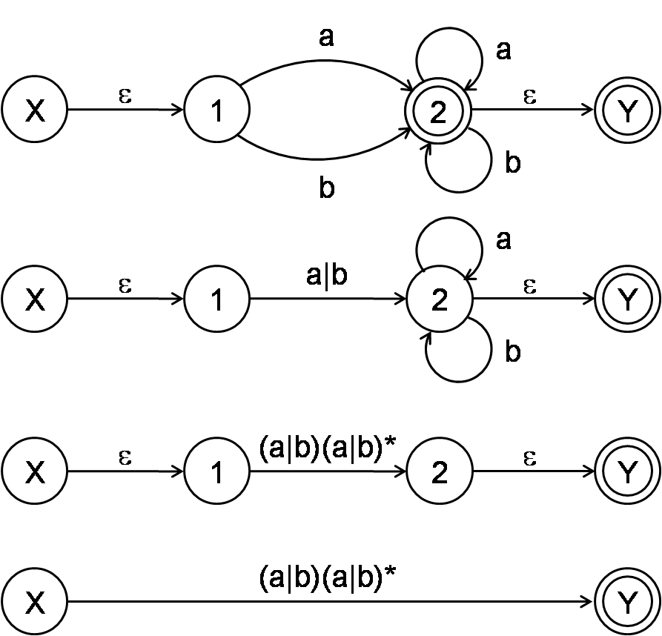
Example
对如图所示的有限自动机M，构造其等价的正规式r。

Slide 125
证明2
定理2
对任何正规式r，都存在一个FA M，使得L(M)=L(r)。
把证明过程转换为构造过程
对于Σ上的正规式r，构造一个NFA M，使L(M)=L(r)。
下面使用关于r中运算符数目的归纳法证明上述结论。
r中包含零个运算符
r中包含k(k≥1)个运算符

Slide 126
证明2
(1) r中包含零个运算符，
则 r=ε 或 r=φ 或 r=a，其中a∈Σ。
这三个有限自动机符合要求L(M)=L(r)。
q₀
q₀
q_{f}
q₀
a
q_{f}

Slide 127
证明2
(2) r中包含k(k≥1)个运算符
r有三种情形
r=r₁|r₂
r=r₁r₂
r=r₁*

Slide 128
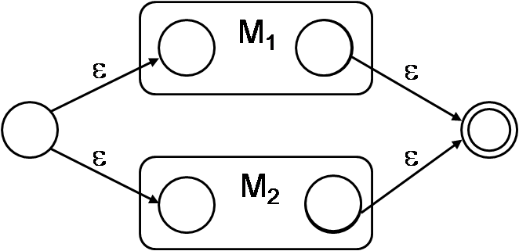
状态转换图的合并
或运算 r₁|r₂
L(M)=L(M₁)∪L(M₂)=L(r₁)∪L(r₂)= L(r)

Slide 129

状态转换图的合并
连结运算 r₁r₂
L(M)=L(M₁)L(M₂)=L(r₁)L(r₂)= L(r)

Slide 130
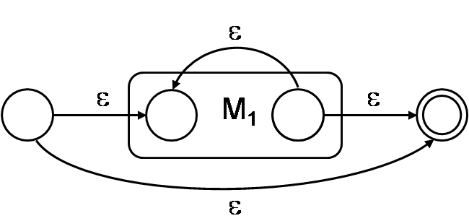
状态转换图的合并
闭包运算r₁*
L(M)=L(M₁)*=L(r₁)*= L(r)

Slide 131
证明2
上述证明过程实质上是一个将正规表达式转换为有限自动机的算法。
Thompson’s Construction

Slide 132
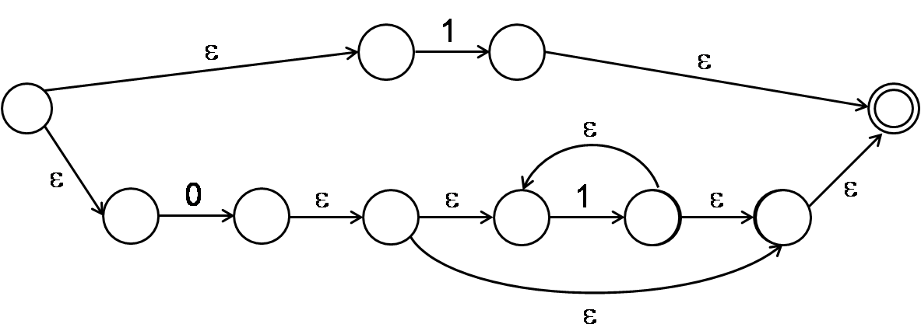
例3.5
r₁=1*
r₂=01*
r₃=01*|1
利用子集构造法把NFA转换为DFA

Slide 133
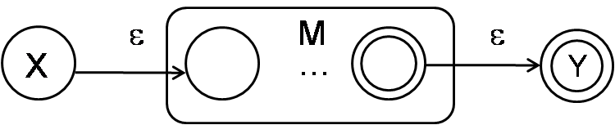
自动机等价（3.3.3） - Review
NFA与DFA的等价性定理
对于每个NFA M，存在一个DFA M’，使得 L(M)=L(M’)。即DFA与NFA描述能力相同。
对该定理的证明过程就是将NFA转换为DFA的过程。
1. 将NFA M → NFA M’， M’中的状态转换图中每条弧只标记为Σ上的一个字符或ε；
2. 利用子集构造法将NFA → DFA。

Slide 134
拓广状态转换图的概念，令每条弧可用一个正规式作标记。（P53 - 3.3.5）
r

Slide 135
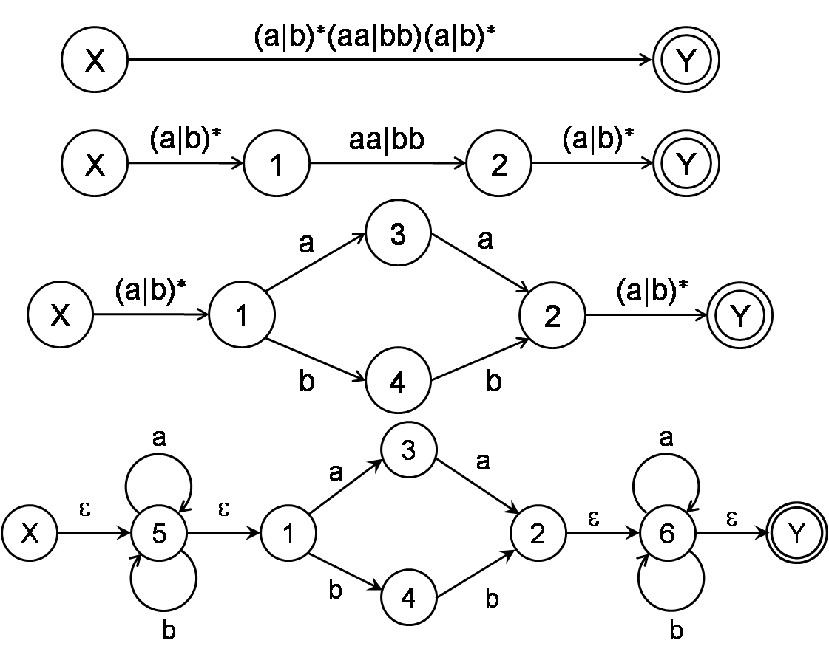
Example
(a|b)∗(aa|bb)(a|b)∗

Slide 136

Example
利用子集构造法把NFA转换为DFA

Slide 137
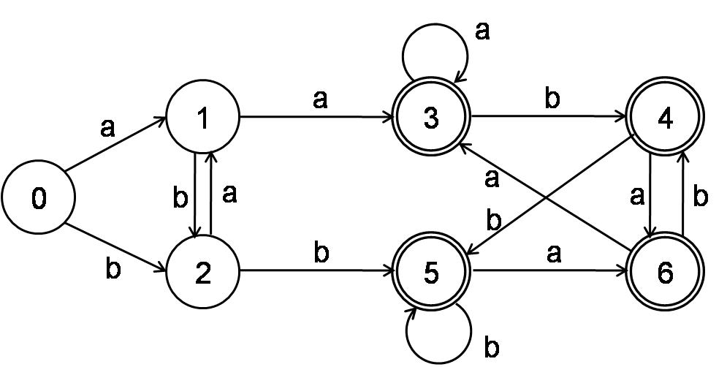
I | I_{a} | I_{b}
0 | 1 | 2
1 | 3 | 2
2 | 1 | 5
3 | 3 | 4
4 | 6 | 5
5 | 6 | 5
6 | 3 | 4

Slide 138
P48 图3.5

Slide 139
3.3 正则表达式与有穷自动机
3.3.1 正规式与正规集
3.3.2 确定有限自动机（ DFA ）
3.3.3 非确定有限自动机（NFA）
3.3.4 正规文法与有限自动机的等价性
3.3.5 正规式与有限自动机的等价性
3.3.6 确定有限自动机的化简

Slide 140
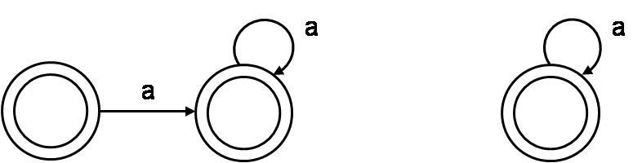
对DFA M的化简
寻找一个状态数比M少的DFA M’，使得L(M)=L(M’)
最小化（Minimizing）
不仅L(M)=L(M’)，且DFA M’的状态数最少。

Slide 141
An Important Result
An important result from automata theory states that
given any DFA, there is an equivalent DFA containing a minimum number of states,
and that this minimum-state DFA is unique (except for renaming of states).

Slide 142
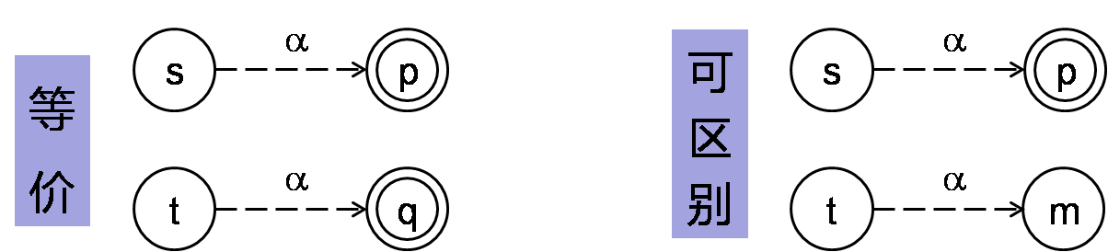
基本概念
假设s和t为M的两个状态，称s和t等价：
如果从状态s出发能读出某个字α而停止于终态，那么同样，从t出发也能读出α而停止于终态；
反之，如果从t出发能读出某个字w而停止于终态，那么同样，从s出发也能读出w而停止于终态。
两个状态不等价，则称它们是可区别的。

Slide 143
Example
终态与非终态是可区别的。
终态可以读出空字ε，非终态不能读出空字ε。
状态1和2是可区别的。

Slide 144
最小化DFA的基本思想
把M的状态集划分为一些不相交的子集，使得
任何两个不同子集的状态是可区别的，
而同一子集的任何两个状态是等价的。
每个子集选出一个代表，同时消去其他状态。

Slide 145
最小化DFA的步骤
1. 把S划分为终态和非终态两个子集，形成基本划分Π；
2. 假定到某个时候，Π已含m个子集，记为Π={I⁽¹⁾，I⁽²⁾，…，I^{(m)}}，检查Π中的每个子集看是否能进一步划分:
对某个I^{(i)}，令I^{(i)}={s₁,s₂, …,s_{k}}，若存在一个输入字符a使得I_{a}^{(i)} 不会包含在现行Π的某个子集I^{(j)}中，则至少应把I^{(i)}分为两个部分。
一般地，对某个a和I^{(i)}，若I_{a}^{(i)} 落入现行Π中 N个不同子集，则应把I^{(i)}划分成N个不相交的组，使得每个组J的J_{a}都落入的Π同一子集。这样构成新的划分。
重复上述过程，直到Π所含子集数不再增长。
3. 对于上述最后划分Π中的每个子集，选取每个子集I中的一个状态代表其他状态，则可得到化简后的DFA M’。
若I含有原来的初态，则其代表为新的初态；
若I含有原来的终态，则其代表为新的终态。

Slide 146
1. 把所有状态划分为两个子集：终态集和非终态集
2. 若某个子集内所有状态都等价，则不再划分；若不等价则继续划分；
3. 重复步骤2，直到每个子集都不能再划分为止；
4. 每个子集中选取一个状态作为代表；确定初态和终态。

Slide 147
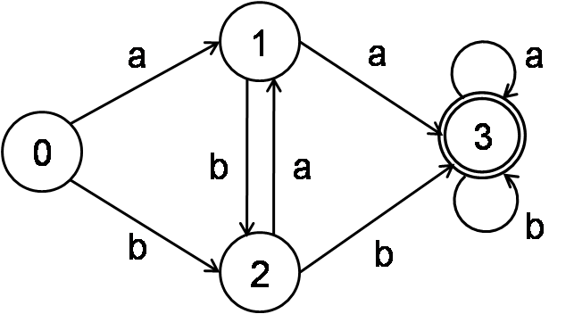
Example
图3.8所示DFA的化简（最小化）

Slide 148
3.3 正则表达式与有穷自动机
FA
3.3.6
正规集
DFA
DFA
3.3.2
3.3.3
3.3.1
3.3.5
3.3.4
正规式
NFA
正规文法

Slide 149
Regular
expression
NFA
DFA
Minimizing
Code

Slide 150
Example
A DFA of C Comments /* */

Slide 151
Comments
Surrounded by single-character delimiters
{ this is a Pascal comment } { ( ~} )* }
Begin with a specified character or characters and continue to the end of the line
; this is a schema comment
-- this is an Ada comment --(∼newline)*
Surrounded by delimiters that are more than on character
/* this is a C comment */
This case is usually handled by ad hoc methods in actual scanners.
~ restricted to single character
ba(~(ab))*ab
one solution for ~(ab) : b*(a*∼(a|b)b*)*a*

Slide 152
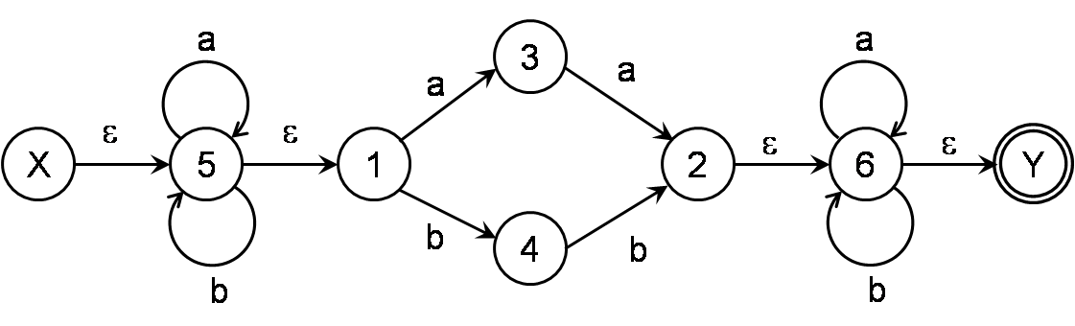

Example
(a|b)∗(aa|bb)(a|b)∗

Slide 153
End of Chapter Three
THANKS

